Slide 1
洛谷5月月赛 B、C 题 题解
By syksykCCC

Slide 2
B. 座位调查

Slide 3

题目大意
给一个包含 ‘O’ 和 ‘X’ 的矩阵，有 $k$ 种颜色去染 ‘O’ 的格子，要求相邻不同且所有连通块均为链状，求方案数。
$1≤n, m≤{10}^{3},1≤k≤{10}^{9}$

Slide 4
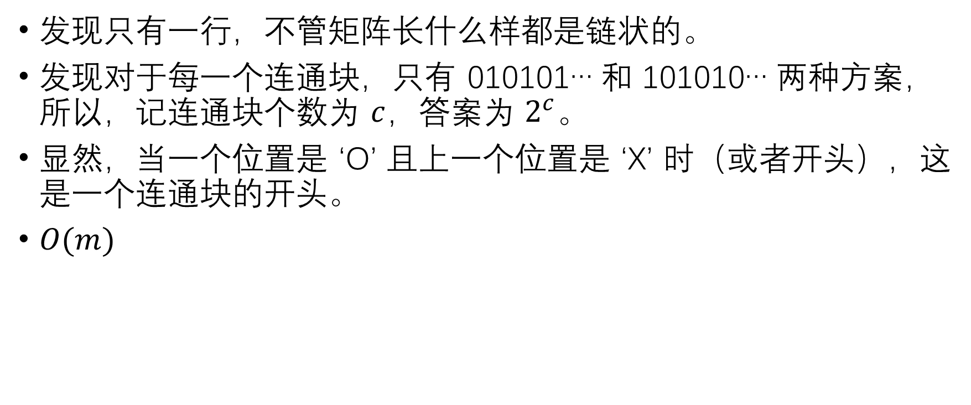

子任务 1：$n=1, k=2$
发现只有一行，不管矩阵长什么样都是链状的。
发现对于每一个连通块，只有 010101… 和 101010… 两种方案，所以，记连通块个数为 $c$，答案为 $2^{c}$。
显然，当一个位置是 ‘O’ 且上一个位置是 ‘X’ 时（或者开头），这是一个连通块的开头。
$O(m)$

Slide 5


子任务 2：$n=1，m, k≤8$
还是一行，链可以保证。
暴力搜索，枚举每一个位置放什么颜色，进行检查计数。
时间复杂度 $O(k^{m})$

Slide 6
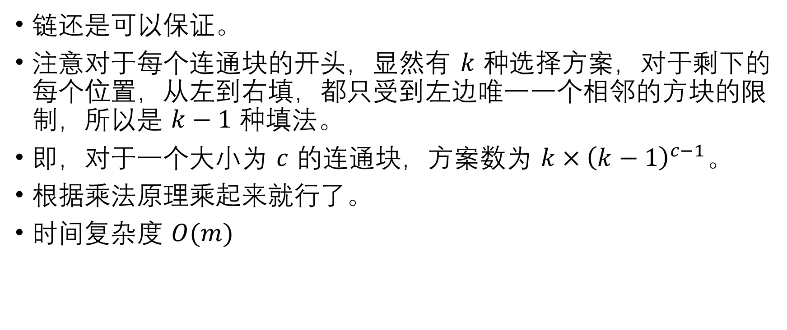

子任务 3：$n=1$
链还是可以保证。
注意对于每个连通块的开头，显然有 $k$ 种选择方案，对于剩下的每个位置，从左到右填，都只受到左边唯一一个相邻的方块的限制，所以是 $k−1$ 种填法。
即，对于一个大小为 $c$ 的连通块，方案数为 $k×{\left(k−1\right)}^{c−1}$。
根据乘法原理乘起来就行了。
时间复杂度 $O(m)$

Slide 7

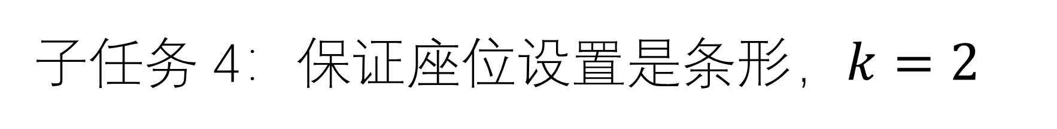
子任务 4：保证座位设置是条形，$k=2$
那么不需要判断链。
方法和子任务 1 没有本质区别，只是变成了二维，可以使用 BFS 或者 DFS 来解决。
时间复杂度 $O(nm)$

Slide 8


子任务 5：$\text{保证座位设置是条形}$
大概是子任务 3 的二维版本，计算方案数没有区别，但要使用 BFS。
时间复杂度 $O(nm)$

Slide 9
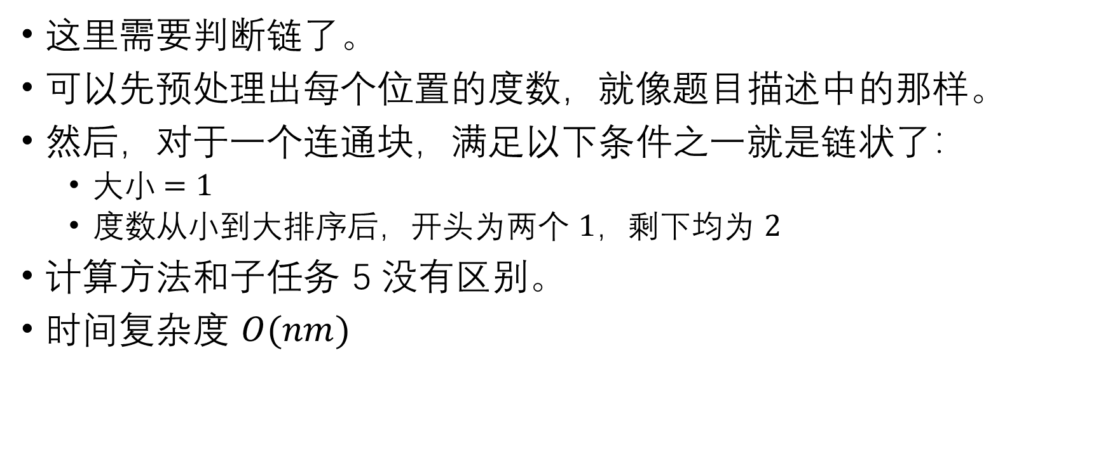
子任务 6：无特殊限制
这里需要判断链了。
可以先预处理出每个位置的度数，就像题目描述中的那样。
然后，对于一个连通块，满足以下条件之一就是链状了：
大小$=1$
度数从小到大排序后，开头为两个 $1$，剩下均为 $2$
计算方法和子任务 5 没有区别。
时间复杂度 $O(nm)$

Slide 10
C. 回首过去

Slide 11

题目大意
求有多少个分数 $\frac{p}{q}$，满足 $1≤p, q≤n$且分数 $\frac{p}{q}$ 可以表示为十进制有限小数形式。
$1≤n≤{10}^{12}$

Slide 12
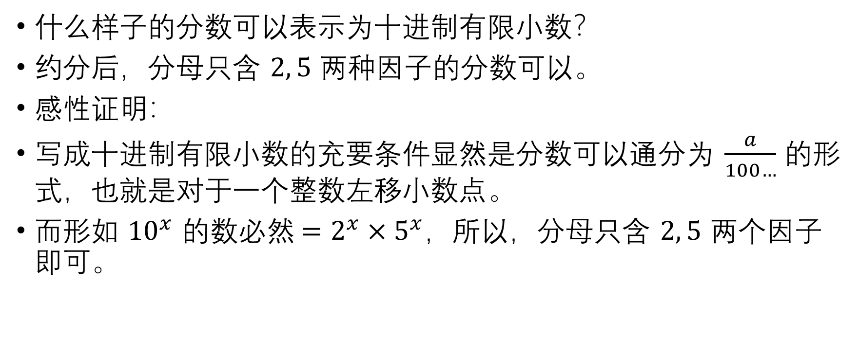
十进制有限小数
什么样子的分数可以表示为十进制有限小数？
约分后，分母只含 $2, 5$ 两种因子的分数可以。
感性证明：
写成十进制有限小数的充要条件显然是分数可以通分为 $\frac{a}{100…}$ 的形式，也就是对于一个整数左移小数点。
而形如 ${10}^{x}$ 的数必然$=2^{x}×5^{x}$，所以，分母只含 $2, 5$ 两个因子即可。

Slide 13
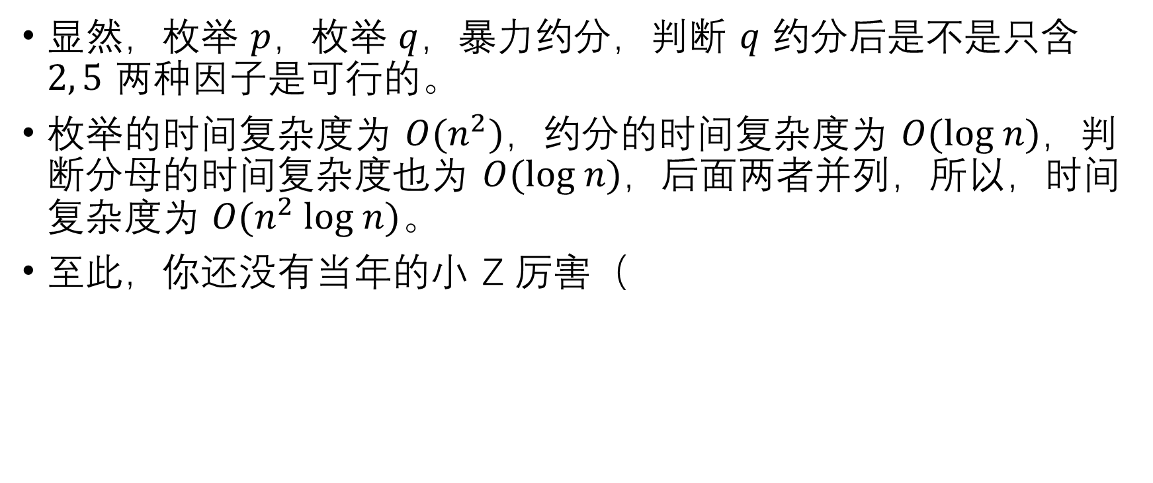

子任务1：$n≤{10}^{3}$ —— 做法 1
显然，枚举 $p$，枚举 $q$，暴力约分，判断 $q$ 约分后是不是只含 $2, 5$ 两种因子是可行的。
枚举的时间复杂度为 $O(n^{2})$，约分的时间复杂度为 $O(log n)$，判断分母的时间复杂度也为 $O(log n)$，后面两者并列，所以，时间复杂度为 $O(n^{2} log n)$。
至此，你还没有当年的小 Z 厉害（

Slide 14
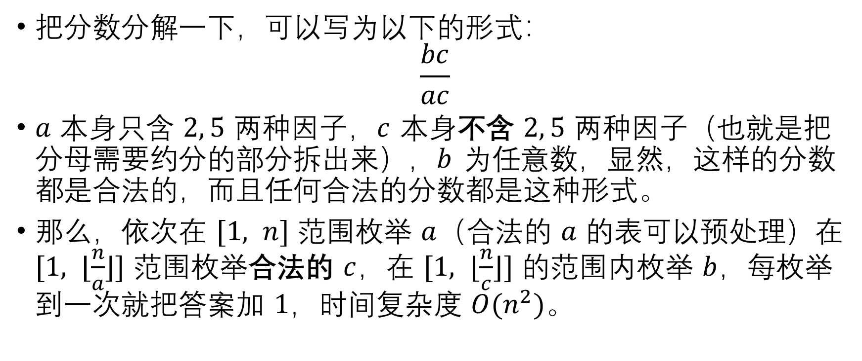

子任务1：$n≤{10}^{3}$ —— 做法 2
把分数分解一下，可以写为以下的形式：
$$\frac{bc}{ac}$$
$a$ 本身只含 $2, 5$ 两种因子，$c$ 本身不含 $2, 5$ 两种因子（也就是把分母需要约分的部分拆出来），$b$ 为任意数，显然，这样的分数都是合法的，而且任何合法的分数都是这种形式。
那么，依次在 $[1, n]$ 范围枚举 $a$（合法的 $a$ 的表可以预处理）在$[1, ⌊\frac{n}{a}⌋]$ 范围枚举合法的 $c$，在 $[1, ⌊\frac{n}{c}⌋]$ 的范围内枚举 $b$，每枚举到一次就把答案加 $1，$时间复杂度 $O(n^{2})$。

Slide 15
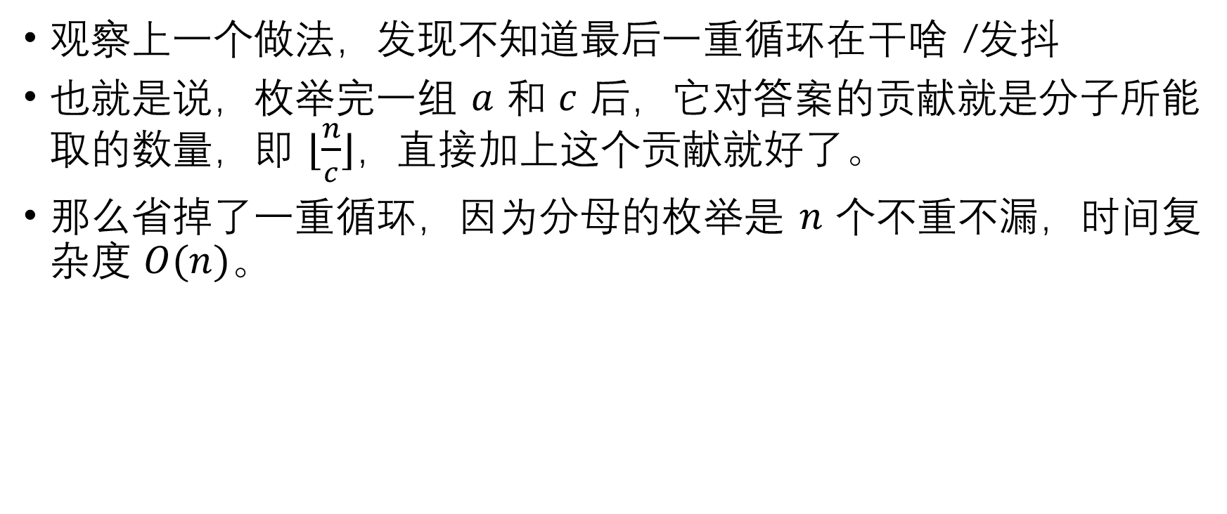

子任务2：$n≤{10}^{6}$ —— 做法 1
观察上一个做法，发现不知道最后一重循环在干啥 /发抖
也就是说，枚举完一组 $a$ 和 $c$ 后，它对答案的贡献就是分子所能取的数量，即 $⌊\frac{n}{c}⌋，$直接加上这个贡献就好了。
那么省掉了一重循环，因为分母的枚举是 $n$ 个不重不漏，时间复杂度 $O(n)$。

Slide 16
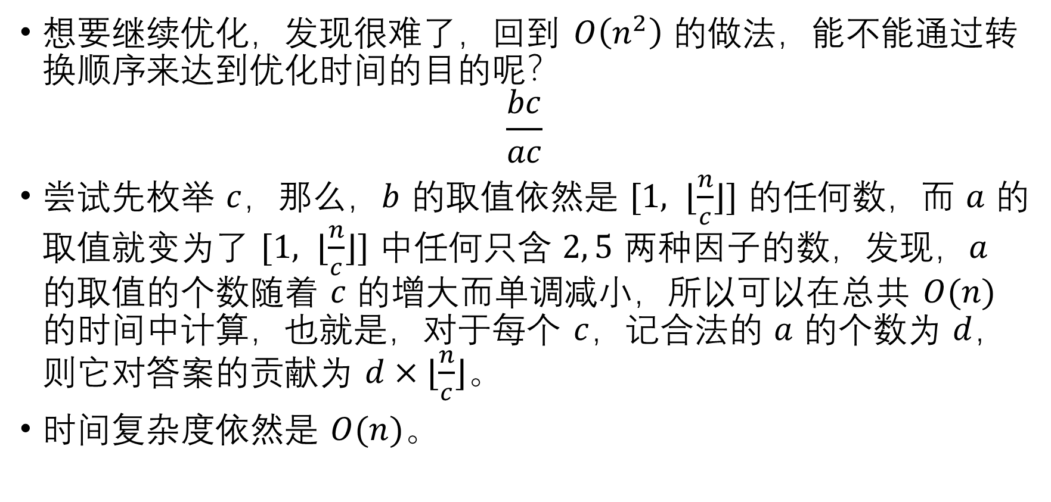

子任务2：$n≤{10}^{6}$ —— 做法 2
想要继续优化，发现很难了，回到 $O\left(n^{2}\right)$ 的做法，能不能通过转换顺序来达到优化时间的目的呢？
$$\frac{bc}{ac}$$
尝试先枚举 $c$，那么，$b$ 的取值依然是 $[1, ⌊\frac{n}{c}⌋]$ 的任何数，而 $a$ 的取值就变为了 $[1, ⌊\frac{n}{c}⌋]$ 中任何只含 $2, 5$ 两种因子的数，发现，$a$ 的取值的个数随着 $c$ 的增大而单调减小，所以可以在总共 $O(n)$ 的时间中计算，也就是，对于每个 $c$，记合法的 $a$ 的个数为 $d$，则它对答案的贡献为 $d×⌊\frac{n}{c}⌋$。
时间复杂度依然是 $O(n)$。

Slide 17
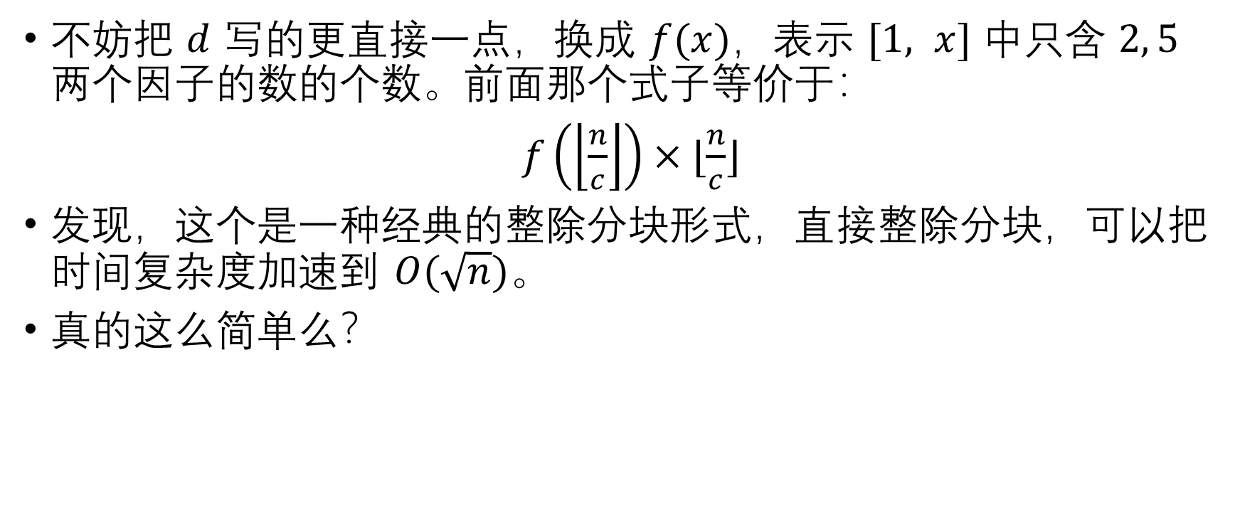

子任务3：$n≤{10}^{12}$
不妨把 $d$ 写的更直接一点，换成 $f(x)，$表示 $[1, x]$ 中只含 $2, 5$ 两个因子的数的个数。前面那个式子等价于：
$f\left(\left\lfloor \frac{n}{c}\right\rfloor \right)×⌊\frac{n}{c}⌋$
发现，这个是一种经典的整除分块形式，直接整除分块，可以把时间复杂度加速到 $O(\sqrt{n})$。
真的这么简单么？

Slide 18
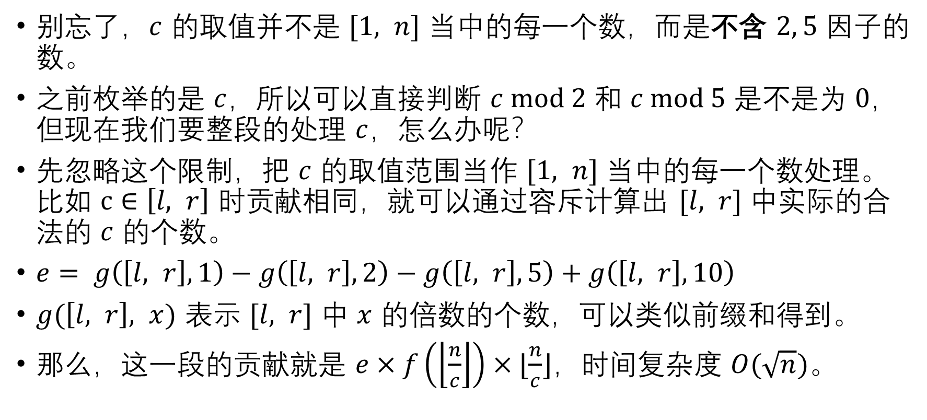
子任务3：$n≤{10}^{12}$
别忘了，$c$ 的取值并不是 $[1, n]$ 当中的每一个数，而是不含 $2, 5$ 因子的数。
之前枚举的是 $c$，所以可以直接判断 $c mod 2$ 和 $c mod 5$ 是不是为 $0$，但现在我们要整段的处理 $c$，怎么办呢？
先忽略这个限制，把 $c$ 的取值范围当作 $[1, n]$ 当中的每一个数处理。比如 $c∈\left[l, r\right]$ 时贡献相同，就可以通过容斥计算出 $[l, r]$ 中实际的合法的 $c$ 的个数。
$e= g\left(\left[l, r\right], 1\right)−g\left(\left[l, r\right], 2\right)−g\left(\left[l, r\right], 5\right)+g\left(\left[l, r\right], 10\right)$
$g(\left[l, r\right], x)$ 表示 $[l, r]$ 中 $x$ 的倍数的个数，可以类似前缀和得到。
那么，这一段的贡献就是 $e×f\left(\left\lfloor \frac{n}{c}\right\rfloor \right)×⌊\frac{n}{c}⌋$，时间复杂度 $O(\sqrt{n})$。

